Slide 1
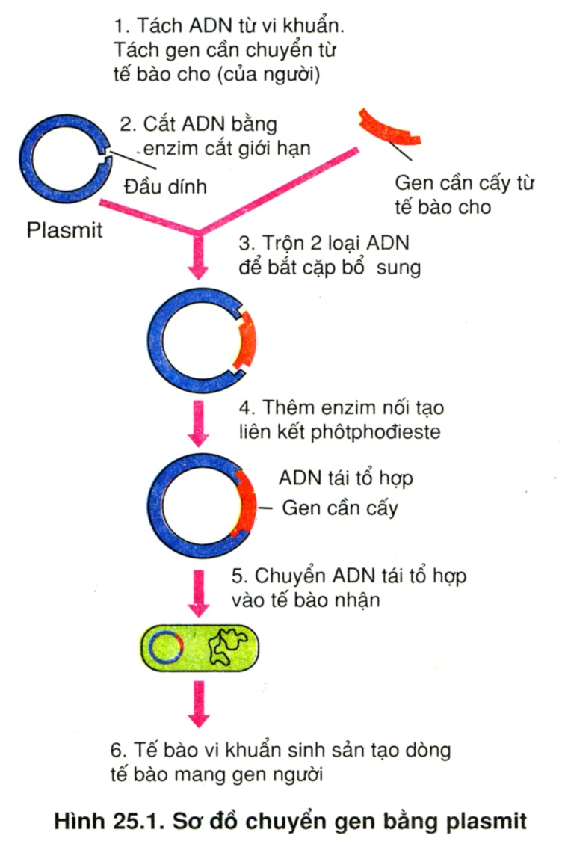
KIỂM TRA BÀI CŨ
Em hãy trình bày các bước cần tiến hành trong kỹ thuật chuyển gen?

Slide 2
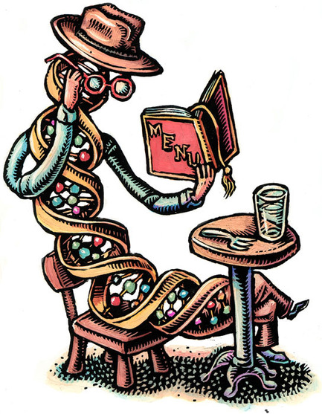
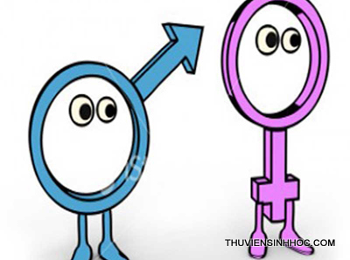
ĐẶT VẤN ĐỀ
Chúng ta nghiên cứu, học tập về di truyền để làm gì?

Slide 3
Chương V: DI TRUYỀN HỌC NGƯỜI
BÀI 21
DI TRUYỀN Y HỌC
I. BỆNH DI TRUYỀN PHÂN TỬ
II. HỘI CHỨNG BỆNH LIÊN QUAN ĐẾN ĐỘT BIẾN NHIỄM SẮC THỂ
III. BỆNH UNG THƯ

Slide 4
Di truyền y học là gì?
Là 1 bộ phận của
di truyền học người
Nghiên cứu nguyên nhân, cơ chế phát sinh bệnh di truyền ở người
Cách phòng và chữa trị
Xét ở cấp độ nghiên cứu, có thể chia các bệnh di truyền ở người thành mấy nhóm lớn?
Bệnh di truyền phân tử (do đột biến gen)
Hội chứng di truyền
(liên quan đến đột biến NST)

Slide 5
I. BỆNH DI TRUYỀN PHÂN TỬ
1. Khái niệm:
Là những bệnh DT được nghiên cứu cơ chế gây bệnh ở mức độ phân tử (ADN), phần lớn do đột biến gen gây nên.
2. Nguyên nhân và cơ chế gây bệnh

Slide 6
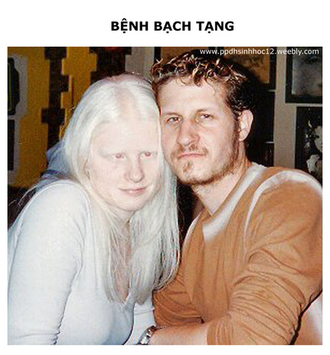
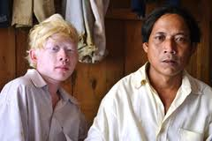
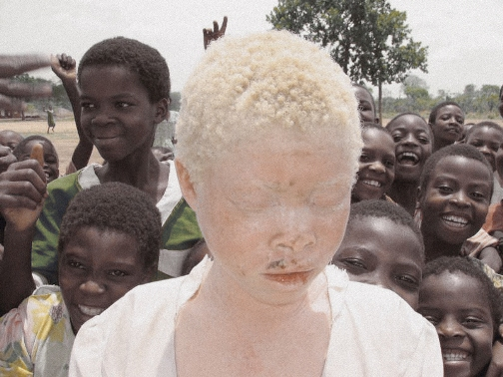
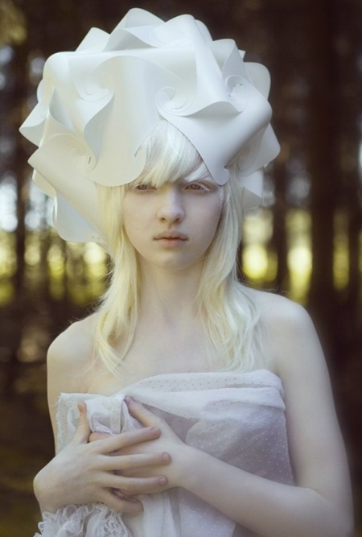
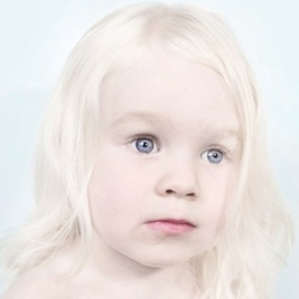
Bạch tạng:
Nguyên nhân: Đột biến gen lặn nằm trên NST thường
Cơ chế: Gen quy định sắc tố melalin bị đột biến→ không tổng hợp được
protein quy định màu da, tóc, lông…

Slide 7
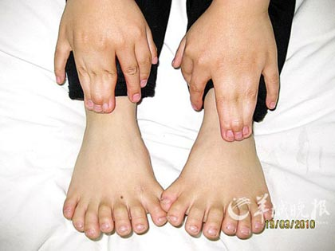
Tật 6 ngón tay do đột biến gen trội

Slide 8
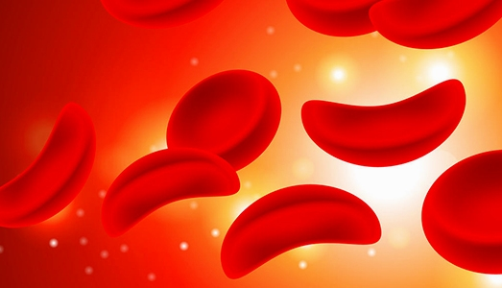
Bệnh thiếu máu hồng cầu lưỡi liềm

Slide 9
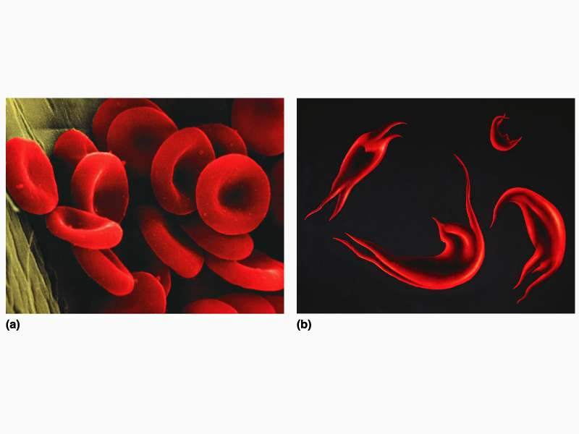
Tế bào hồng cầu thường
Tế bào hồng cầu hình lưỡi liềm
Bệnh thiếu máu hồng cầu hình liềm do đột biến gen trội gây ra: thay cặp T-A thành cặp A-T, thay glutamic thành valin.
Tần số xuất hiện bệnh 1/600.
Notes:
9
Figure: FIGURE 12.16
Title:
Sickle-cell anemia
Caption:
(a) Normal red blood cells are disc-shaped with indented centers. (b) Sickled red blood cells in a person with sickle-cell anemia occur when blood oxygen is low. In this shape they are fragile and tend to clump together, clogging capillaries.

Slide 10
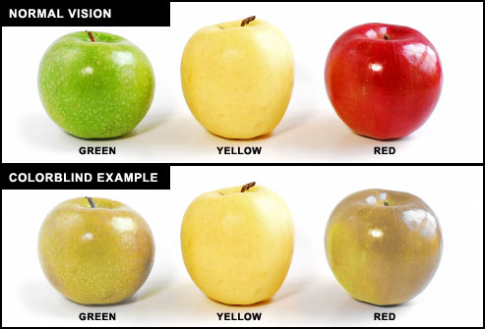
Mù màu: Đột biến gen lặn trên NST giới tính X

Slide 11
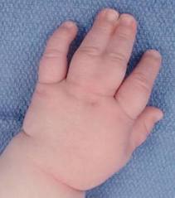
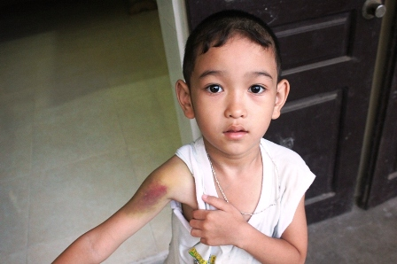
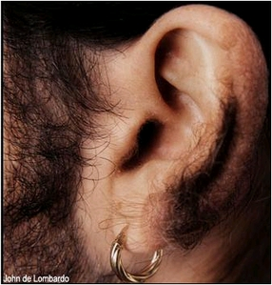

Slide 12
I. BỆNH DI TRUYỀN PHÂN TỬ
1. Khái niệm:
2. Nguyên nhân và cơ chế gây bệnh
* Nguyên nhân: Do đột biến gen.
* Cơ chế: Gen (alen đột biến)
Không tổng hợp, hoặc tăng, hoặc giảm số lượng Prôtêin
Tổng hợp prôtêin có chức năng bị thay đổi
Rối loạn sự chuyển hóa
Bệnh

Slide 13
3. Một số bệnh di truyền phân tử
a. ĐB gen trên NST thường
+ ĐB gen lặn:- Bệnh pheninketo niệu
- Bạch tạng
+ ĐB gen trội:- Bệnh hồng cầu lưỡi liềm: do đột biến thay thế 1 cặp T-A thành A-T
-Tật sáu ngón tay
b. ĐB gen trên NST giới tính
+ Trên X: - Bệnh mù màu
- Bệnh máu khó đông
- Teo cơ
+ Trên Y
- Tật dính ngón tay
- Túm lông ở tai

Slide 14
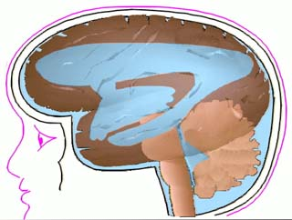
4. Bệnh pheninketo niệu .
Gen cấu trúc bình thường
Gen cấu trúc đột biến
phênilalanin
Phênilalanin ứ đọng
Enzim xúc tác
tirôzin
Máu
Đầu độc TBTK ở não
Thiểu năng trí tuệ, mất trí, chậm PT
Pheninketo niệu
Pheninketo niệu

Slide 15
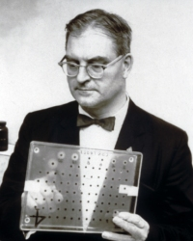
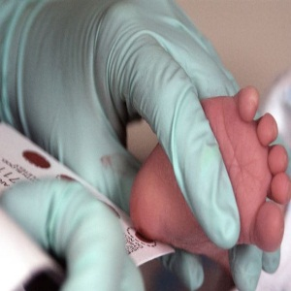
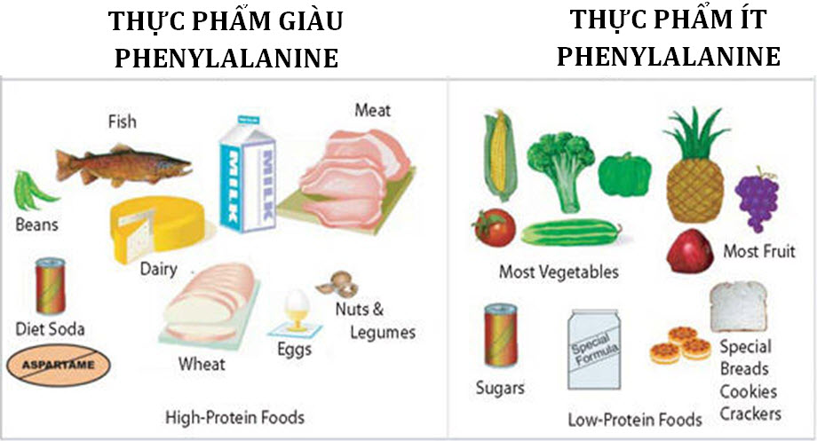
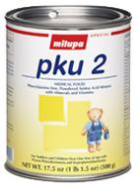
c. Biện pháp phòng tránh:
- Phát hiện sớm.
Ăn kiêng hợp lý: không nên ăn thức ăn có chứa pheninalanin.
Tuy nhiên, không thể loại bỏ hoàn toàn vì đây là aa không thay thế.
Ông Guthrie và phương pháp xét nghiệm sớm bệnh phêninkêtô niệu ở trẻ sơ sinh
Biểu hiện bệnh
Sữa dành cho trẻ bệnh

Slide 16
II. HỘI CHỨNG BỆNH LIÊN QUAN ĐẾN ĐỘT BIẾN NST
1. Khái niệm
Đột biến NST
Liên quan đến rất nhiều gen
Gây hàng loạt tổn thương nhiều hệ cơ quan của người bệnh
Hội chứng bệnh
2. Nguyên nhân:
Do đột biến cấu trúc hay số lượng NST.

Slide 17
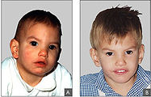
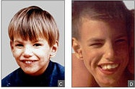
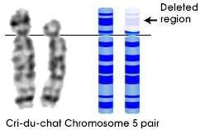
Hội chứng Tiếng mèo kêu: mất đoạn vai ngắn số 5.

Slide 18
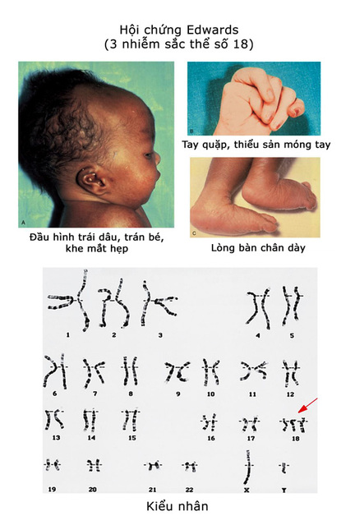
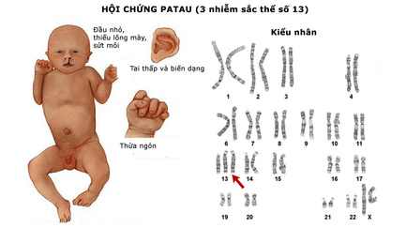

Slide 19
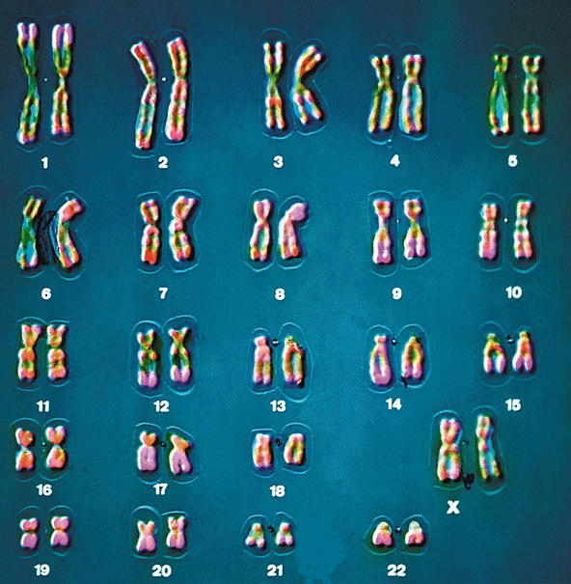
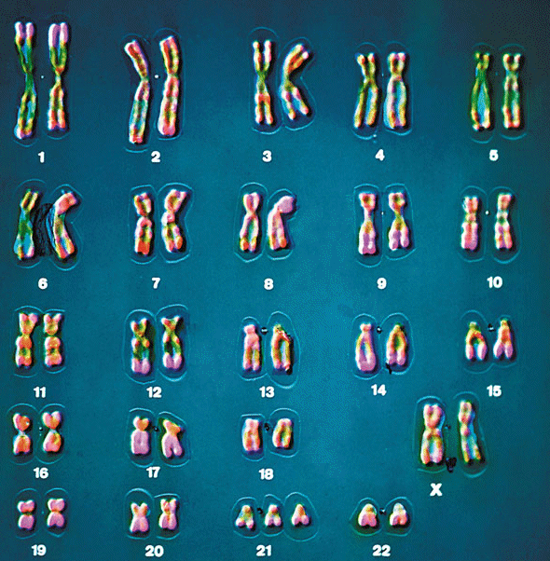
Cổ ngắn, gáy rộng và dẹt, khe mắt xếch, lông mi ngắn và thưa, lưỡi dài và dày, ngón tay ngắn, dị tật tim và ống tiêu hóa, si đần, thường vô sinh.
Bộ NST bình thường
Bộ NST của người
bị Hội chứng Down

Slide 20
Cơ chế gây ra hội chứng Đao
Ở bố hoặc mẹ: khi giảm phân: NST số 21 không phân ly, tạo giao tử có 2 NST 21.
Khi thụ tinh Giao tử 2 NST 21 này kết hợp với giao tử bình thường có 1 NST 21→tạo cơ thể có 3 NST 21➔ đao.
Bố
Mẹ
Giảm phân
Giao tử
21
21
21
Thụ tinh
Không phân li cặp NST 21
Con
3NST số 21  DOWN
21

Slide 21
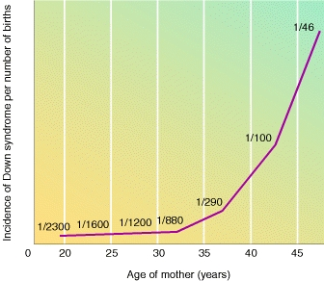
. Nhận xét mối quan hệ tuổi mẹ với tỷ lệ sinh con mắc hội chứng Đao?
Tuổi mẹ | Tỷ lệ
20 – 25 30 – 35 35 – 40 Trên 40 | 1: 1600 1: 880 1: 290 1: 46
Phòng tránh:
- Không sinh con khi tuổi mẹ đã cao
- Sàng lọc trước sinh
Tỉ lệ trẻ sơ sinh mắc hội chứng Đao
Tuổi mẹ

Slide 22
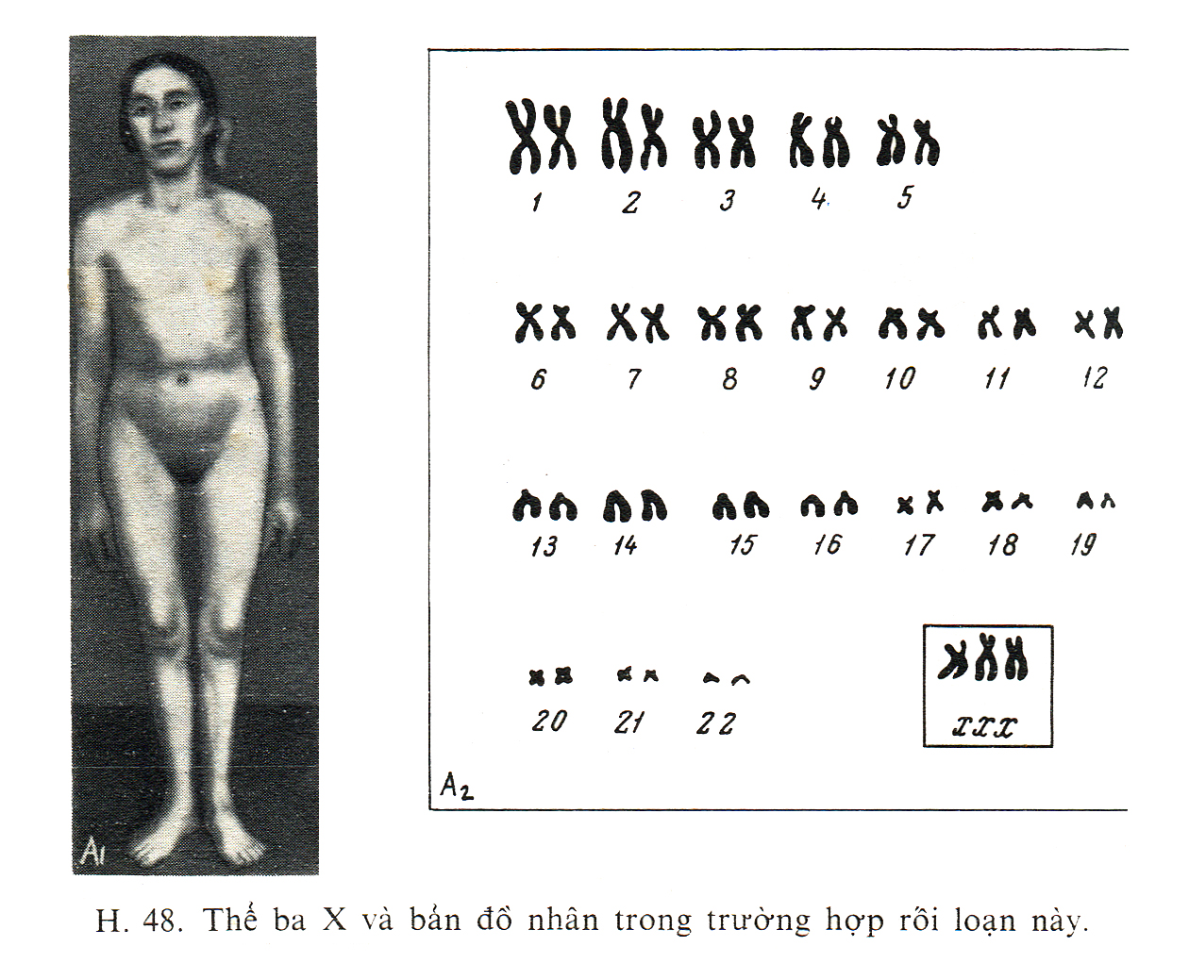
Hội chứng 3X (XXX – Siêu nữ)
Buồng trứng và dạ con không phát triển, rối loạn kinh nguyệt, không có con

Slide 23
Hội chứng Tơcnơ (cặp NST giới tính có 1 chiếc XO)
Lùn, cổ ngắn, không có kinh nguyệt, trí tuệ kém phát triển

Slide 24
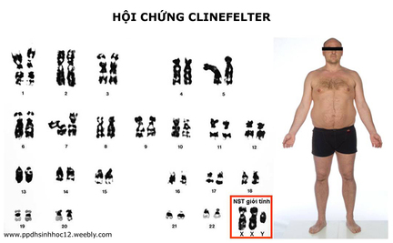
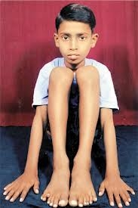
Hội chứng Claiphentơ (cặp NST giới tính có 3 chiếc: XXY)
Tay dài hơn, thân cao không bình thường, tinh hoàn nhỏ, si đần, vô sinh.

Slide 25
3. Một số hội chứng bệnh liên quan đến đột biến NST
* Đột biến cấu trúc:
- Hội chứng tiếng mèo kêu: mất đoạn số 5
- Ung thư máu: Mất đoạn số 21, chuyển đoạn số 22-số 9
* Đột biến số lượng
+ NST thường
- Đao: 3 NST 21 -> Thể ba (2n+1) 47 NST
- Patau: 3 NST 13
- Etuot: 3 NST 18
+ NST giới tính
- Siêu nữ: XXX
- Claiphentơ: XXY -> Thể ba 47 NST
- Tơcnơ: OX -> Thể khuyết 45 NST

Slide 26
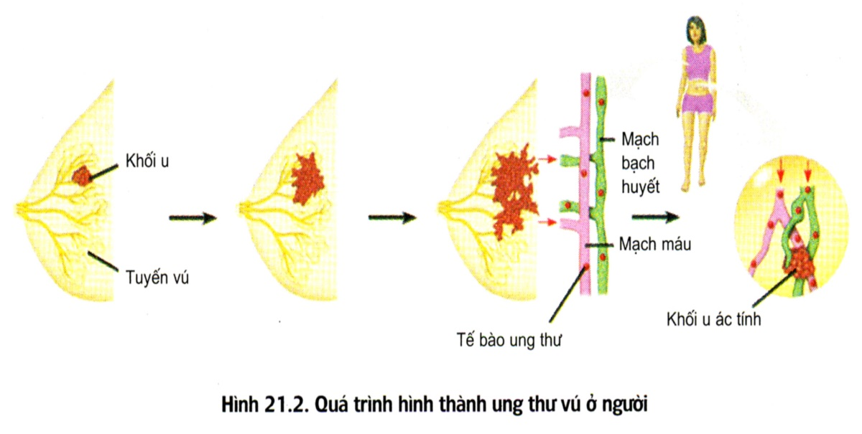
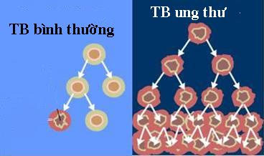
III. BỆNH UNG THƯ
1. Khái niệm: Do sự tăng sinh không kiểm soát của 1 số loại tế bào ⇨ hình thành các khối u chèn ép các cơ quan.
Tế bào tăng sinh
- U lành tính : TB ung thư chỉ tạo 1 khối u không có khả năng di chuyển vào máu và đi nơi khác.
- U ác tính: tế bào ung thư có khả năng tách khỏi mô ban đầu, di chuyển đến các nơi khác trong cơ thể (di căn)⇨ tạo các khối u khác.

Slide 27
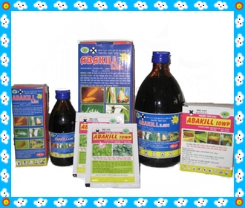
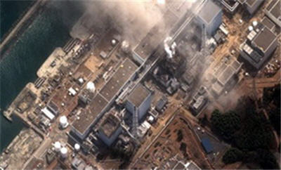
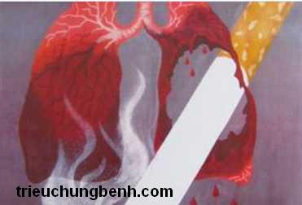
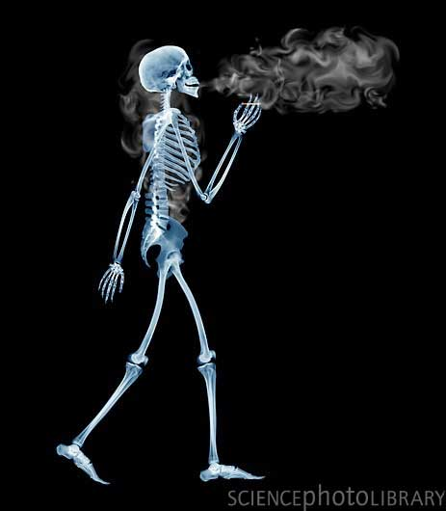
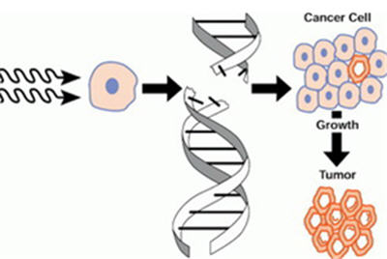
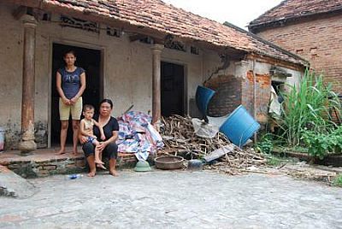
Rò rỉ phóng xạ tại nhà máy điện hạt nhân Nhật Bản sau động đất.
Hàng trăm cái chết liên tiếp vì bệnh ung thư dân làng Thiệu Tổ (xã Trung Nguyên, huyện Yên Lạc, tỉnh Vĩnh Phúc)
Tia phóng xạ phá hủy cấu trúc ADN dẫn đến ung thư.

Slide 28
3. Cơ chế phát sinh
Gen tiền ung thư
HĐ bình thường
Gen ức chế
khối u
Đột biến
Gen trội
Gen hoạt động
mạnh hơn
Đột biến
Gen lặn
Ung thư

Slide 29
3. Cơ chế phát sinh:
Đột biến làm gen tiền ung thư ➔ gen ung thư:
+ Gen bình thường tạo SP bình thường.
+ Gen ĐB tạo nhiều SP→ tăng tốc độ phân bào→ khối u.
+ Thường là đột biến trội, không được di truyền vì chúng chỉ xuất hiện ở TB sinh dưỡng
Đột biến làm gen ức chế khối u:
+ Gen BT làm khối u không xuất hiện.
+ Gen ĐB mất khả năng kiểm soát khối u ➔ xuất hiện các TB ung thư ➔ các khối u
+ Thường là đột biến lặn, di truyền.

Slide 30
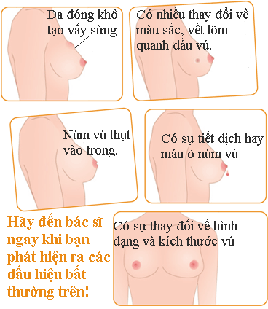
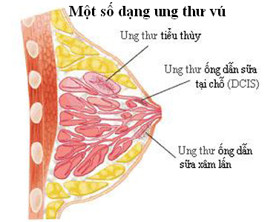
Bệnh ung thư vú: do một số gen bị đột biến lặn gây ra.

Slide 31
Ung thư thanh quản

Slide 32
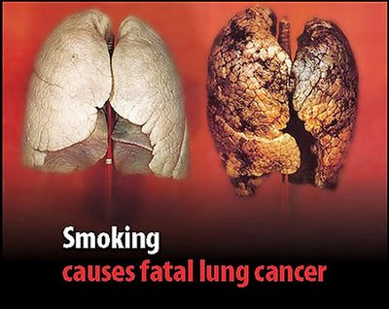
Ung thư phổi:

Slide 33
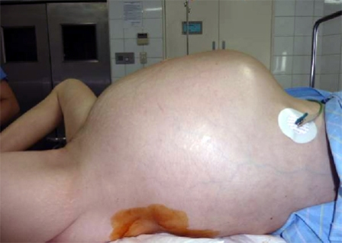
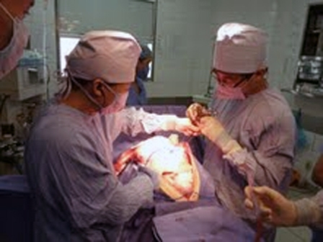
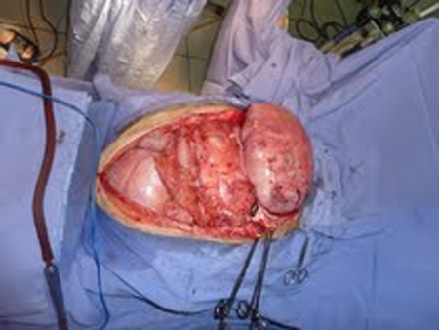
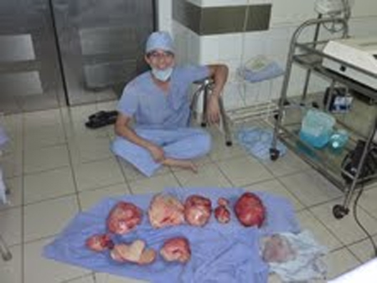
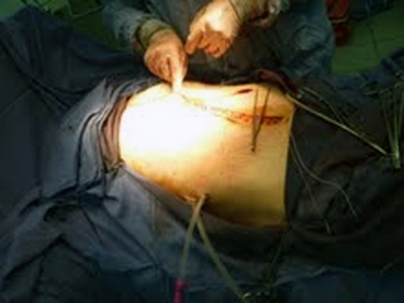
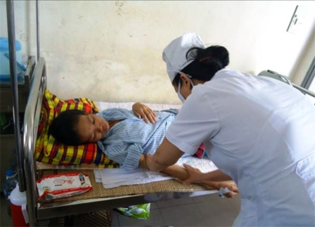
Phẫu thuật
Bùi Thị Ẻm (46 tuổi)
khối u nặng 15kg

Slide 34
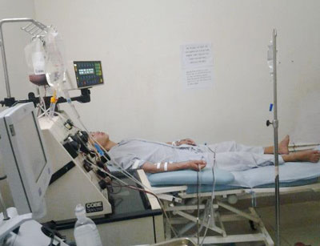
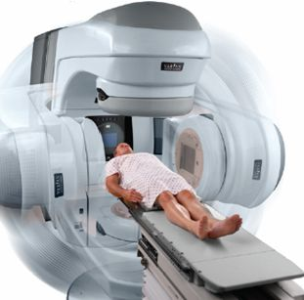
Hóa trị liệu
Xạ trị liệu
Liệu pháp cấy hạt phóng xạ
“Bom thông minh” sẽ giải phóng thuốc trị ung thư và protein giúp tăng cường khả năng miễn dịch
Ức chế nội tiết tố
Miễn dịch trị liệu ( Tăng cường hệ miễn dịch)

